Slide 2
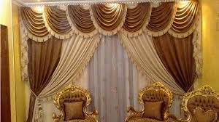

Slide 3
স্বাগতম

Slide 4
বিদ্যালয় পরিচিতি
৯৫নং দক্ষিণ শাসন সরকারি প্রাথমিক বিদ্যালয়, মোল্লাহাট, বাগেরহাট।

Slide 5
শিক্ষক পরিচিতি
নামঃ রাধেশ্যাম হালদার
পদবীঃ সহকারী শিক্ষক
মোবাইল নংঃ ০১৮৩৪৩৪৪৪৭৭
ই-মেইলঃradhe01834@gmail.com

Slide 6
পাঠ পরিচিতি
শ্রেণিঃ পঞ্চম
বিষয়ঃ প্রাথমিক গণিত
পাঠের শিরোনামঃ পরিমাপ
পাঠ্যাংশঃ আয়তের ক্ষেত্রফল
সময়ঃ ৪০ মিনিট
তারিখঃ 12-02-2020

Slide 7
শিখন ফল
২৪.২.১ আয়তক্ষেত্র ও বর্গক্ষেত্রের ক্ষেত্রফলের সূত্র বলতে ও ব্যবহার করতে পারবে।

Slide 8
এসো আমরা এখন একটি ভিডিও দেখি

Slide 9
ভিডিওটি নিয়ে পূর্বজ্ঞান যাচাই
১। ভিডিওতে আমরা কী দেখেছি?
উত্তরঃ আয়তের ক্ষেত্রফল সম্পর্কে ধারণা পেয়েছি।

Slide 10
পূর্ব জ্ঞান যাচাই
আয়তের ক্ষেত্রফল সম্পর্কে কোন ধারণা আছে ?
উত্তরঃ হ্যাঁ
উত্তরঃ যে চতুর্ভুজের বিপরীত বাহুগুলোর দৈর্ঘ্য সমান ও সমান্তরাল এবং প্রত্যেকটি কোণ এক সমকোণ তাকে আয়ত বলে।
আয়ত কাকে বলে ?

Slide 11
আয়ত ও বর্গের সংজ্ঞা
যে চতুর্ভুজের বিপরীত বাহুগুলোর দৈর্ঘ্য সমান ও সমান্তরাল এবং প্রত্যেকটি কোণ এক সমকোণ তাকে আয়ত বলে। আয়ত দ্বারা সীমাবদ্ধ চতুর্ভুজ ক্ষেত্রকে আয়তক্ষেত্র বলা হয়।
যে চতুর্ভুজের প্রত্যেকটি বাহু পরস্পর সমান এবং প্রত্যেকটি কোণ এক সমকোণ তাকে বর্গ বলে। বর্গ দ্বারা সীমাবদ্ধ চতুর্ভুজ ক্ষেত্রকে বর্গক্ষেত্র বলা হয়।

Slide 12
পাঠ ঘোষণা
আজকের পাঠঃ আয়তের ক্ষেত্রফল

Slide 13
মূল প্রশ্ন
নিচে একটি আয়ত এবং একটি বর্গ রয়েছে। একটি অপরটি থেকে কতটুকু বড়?
৫ সেমি
৪ সেমি
৩ সেমি
৪ সেমি

Slide 14
বাস্তব পর্যায়
কাগজ দিয়ে আয়ত ও বর্গ ক্ষেত্র তৈরি করে শিক্ষর্থীদের দেখাবো।

Slide 15
বাস্তব পর্যায়
৫ সেমি
৪ সেমি
৩ সেমি
৪ সেমি

Slide 16
অর্ধ বাস্তব পর্যায়
৫ সেমি
৪ সেমি
৩ সেমি
৪ সেমি
আয়ত
বর্গ

Slide 17
আয়ত ও বর্গের ক্ষেত্রফল নির্ণয়ের সূত্র
দৈর্ঘ্য
আয়তের ক্ষেত্রফল নির্ণয়ের সূত্রঃ
ক্ষেত্রফল = দৈর্ঘ্য $×প্রস্থ$
প্রস্থ
দৈর্ঘ্য
বর্গের ক্ষেত্রফল নির্ণয়ের সূত্রঃ
ক্ষেত্রফল = দৈর্ঘ্য $×$ দৈর্ঘ্য
দৈর্ঘ্য

Slide 18
বস্তু নিরপেক্ষ পর্যায়
বর্গের ক্ষেত্রফলঃ
[সমাধান]
৪ সে মি $×৪ সে মি$
=(৪ $×৪ ) বর্গ$সে মি
আয়তের ক্ষেত্রফলঃ
=১৬ বর্গ সে মি
৫ সে মি $×$৩ সে মি
ক্ষেত্রফলের পার্থক্যঃ ১৬$−$১৫ = ১ বর্গ সে মি
=(৫$×$৩) বর্গ সে মি
অতএব, বর্গক্ষেত্রটি আয়তক্ষেত্রের চেয়ে ১ বর্গ সে মি বড় ।
= ১৫ বর্গ সে মি

Slide 19
পাশের ডটবিশিষ্ট পাতা ব্যবহার করে ৬ বর্গ সেমি ক্ষেত্রফল বিশিষ্ট আকৃতি তৈরি কর এবং সহপাঠীদের সাথে আলোচনা কর ।
দলীয় কাজ

Slide 20
দলীয় কাজ উপস্থাপন
সবুজ দলের দলনেতা দলীয় কাজ উপস্থাপন করেন ।

Slide 21
একক কাজ
৪ সেমি দৈর্ঘ্য ও ৩ সেমি প্রস্থ বিশিষ্ট আয়ত এবং ৩ সেমি বর্গের ক্ষেত্রফলের পার্থক্য নির্ণয় কর ।

Slide 22
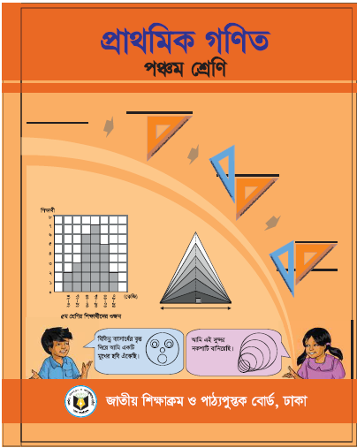
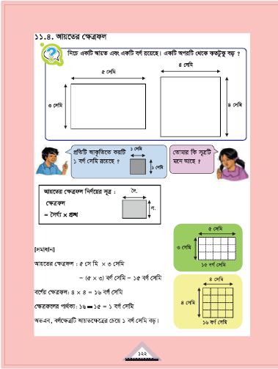
পাঠ্য বইয়ের সংযোগ

Slide 23
মূল্যায়ন
১। আয়তের ক্ষেত্রফল নির্ণয়ের সূত্র লেখ ।
২। আয়ত ও বর্গের ক্ষেত্রফলের মধ্যে কোন পার্থক্য আছে কি না ?
৩। তোমরা ৬ সেমি দৈর্ঘ্য ও ৪ সেমি প্রস্থ বিশিষ্ট আয়তের ক্ষেত্রফল নির্ণয় কর ।

Slide 24
সার সংক্ষেপ
আজকের পাঠের বিষয় বস্তু কী তা দু’তিন জনকে দাঁড়িয়ে বলতে বলব ।

Slide 25
বাড়ির কাজ
নিম্নোক্ত কাজ গুলো খাতায় করে আনবে
১। একটি ৫ সেমি ও ৩ সেমি বিশিষ্ট আয়ত এবং একটি ৪ সেমি বাহু বিশিষ্ট বর্গ রয়েছে । একটি অপরটি থেকে কতটুকু বড়?
২। ডটবিশিষ্ট পাতা ব্যবহার করে ৬ সেমি ক্ষেত্রফল বিশিষ্ট আকৃতি তৈরি করবে, কমপক্ষে ৪ টি ।

Slide 26
ধন্যবাদ

